Slide 1
BÀI 9
TRUNG QUỐC TỪ THỜI CỔ ĐẠI ĐẾN THẾ KỈ VII

Slide 2
BÀI 9: TRUNG QUỐC TỪ THỜI CỔ ĐẠI ĐẾN THẾ KỈ VII
1. Điều kiện tự nhiên

Slide 3
Hãy đọc thông tin trong Sgk và quan sát 2 hình 9.1 và 9.2 và trả lời 2 câu hỏi :
? Xác định vùng cư trú chủ yếu của cư dân Trung Quốc Thời cổ đại.
? Cho biết sông Hoàng Hà và Trường Giang đã tác động như thế nào đến cuộc sống của cư dân Trung Quốc thời cổ đại .

Slide 6
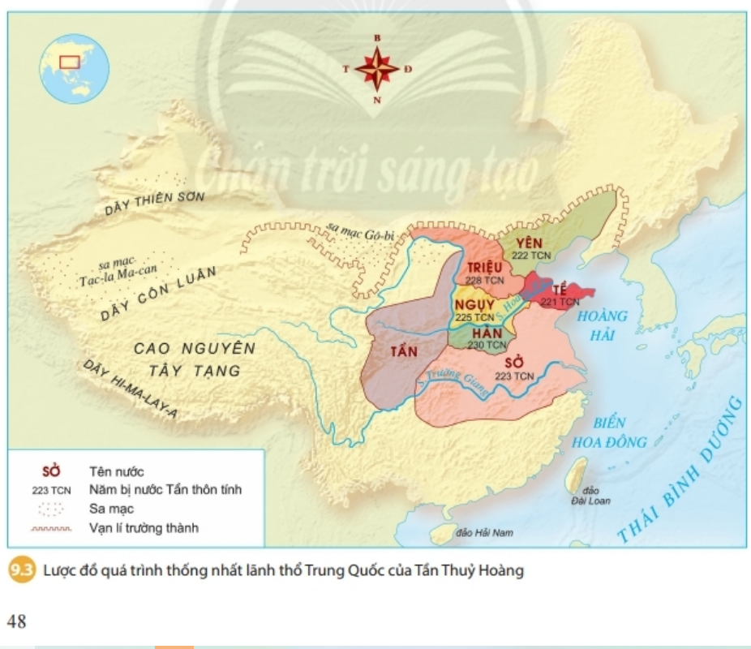
BÀI 9: TRUNG QUỐC TỪ THỜI CỔ ĐẠI ĐẾN THẾ KỈ VII
2. Quá trình thống nhất và sự xác lập chế độ phong kiến dưới thời Tần Thủy Hoàng

Slide 7
BÀI 9: TRUNG QUỐC TỪ THỜI CỔ ĐẠI ĐẾN THẾ KỈ VII
2. Quá trình thống nhất và sự xác lập chế độ phong kiến dưới thời Tần Thủy Hoàng
PHIẾU HỌC TẬP

Slide 8
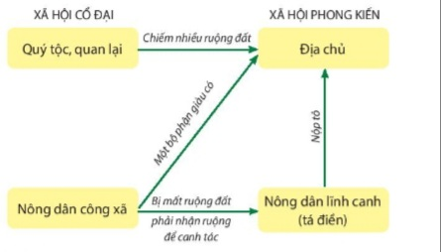
BÀI 9: TRUNG QUỐC TỪ THỜI CỔ ĐẠI ĐẾN THẾ KỈ VII
2. Quá trình thống nhất và sự xác lập chế độ phong kiến dưới thời Tần Thủy Hoàng

Slide 9
BÀI 9: TRUNG QUỐC TỪ THỜI CỔ ĐẠI ĐẾN THẾ KỈ VII
3. Từ nhà Hán, Nam- Bắc triều đến nhà Tùy

Slide 10
Sơ đồ đường thời gian từ nhà Hán đến nhà Tùy
Phiếu học tập
1. Từ nhà Hán tới nhà Tùy gắn liền với ... triều đại và…… thời kì.
2. Nhà…………tồn tại lâu nhất. Nhà ………..tồn tại ngắn nhất.
3. Nhà………… tái thống nhất đất nước và đặt cơ sở để TQ bước vào tời kỳ đỉnh cao của chế độ phong kiến.
4.Thời kỳ này nước ta bị nhà………… nào đô hộ.

